Slide 1
라이브 맵
Library map
Live map

Slide 2
차례 ( 목표 )
주제 선정의 이유
역할 소개
데이터 소스
데이터 전처리
((도서관이 어디에 많이 분포 되어있는지?
도서관의 통계를 보여준다
최댓값, 최솟값, 최빈값, 평균 도서수
시각화 – 동적 지도, 원, 막대차트
마커를 클릭했을 때 크롤링 해서 많은 언급이 된 단어 출력
원하는 도서가 해당 도서관에 있는지 검색하기

Slide 3
주제 선정의 이유
도서관이 많은 곳 근처에 살고싶다!
얼마나 분포되어있는지 잘 시각화된 자료가 없는 것 같다.
도서관이 많이 있는 곳의 특징은 뭘까?
도서관이 많이 있는 지역은 어디일까?
제일 규모가 큰 도서관은 어디일까?
사람들이 많이 가는 도서관은 어떤 특징을 가지고 있을까?
도서관에 관한 궁금증을 통계수치와 시각화를 통해 확인해보고 싶다.

Slide 4
역할 소개
이혜원
기획
데이터 수집
데이터 전처리
데이터 시각화
PPT 작성
발표

Slide 5
데이터 수집 방법
공공데이터 포털 데이터셋 활용
https://www.data.go.kr/data/15013109/standard.do

Slide 6
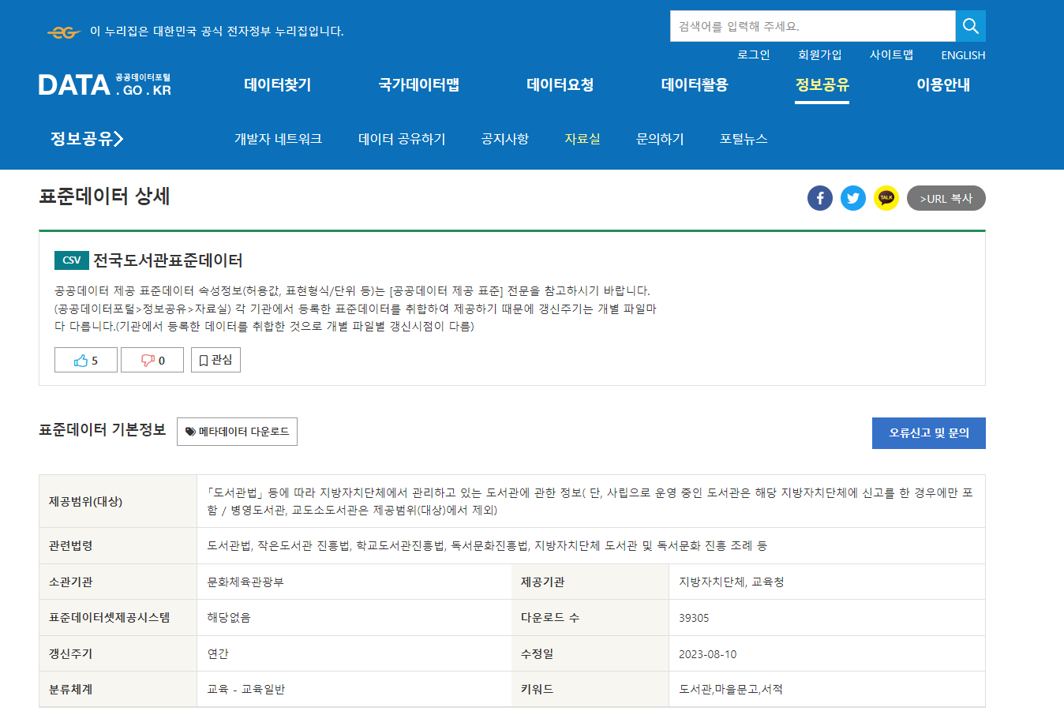
데이터 수집 방법

Slide 7
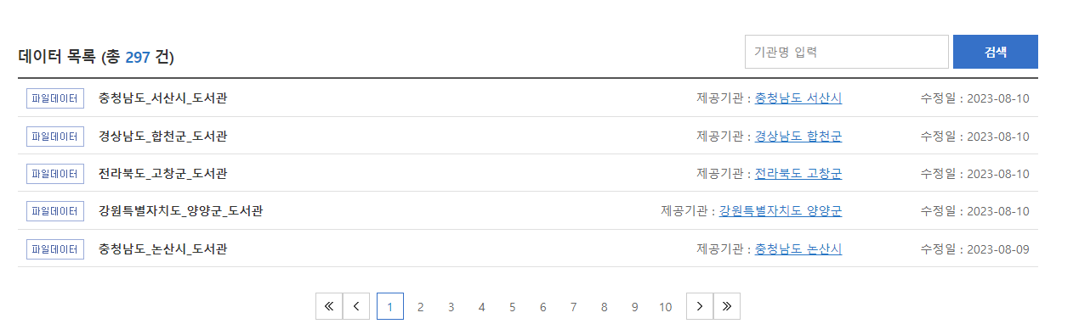
데이터 수집 방법

Slide 8
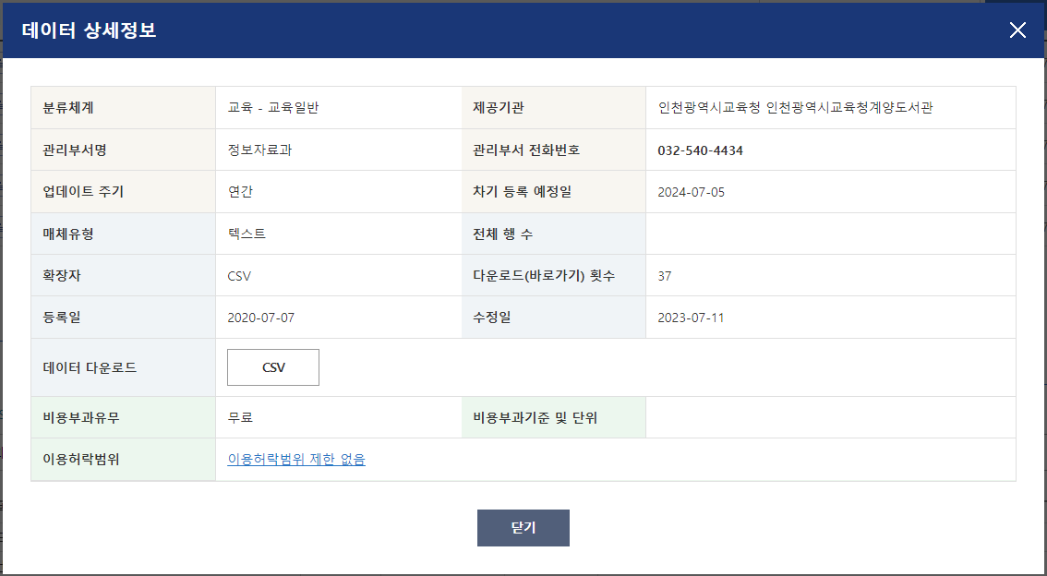
데이터 수집 방법

Slide 9
데이터 수집 방법

Slide 10
구현방법
파이썬 라이브러리
folium 사용 : 지도 시각화 라이브러리 https://python-visualization.github.io/folium/index.html
Geopy 사용 : 위도 경도 찾는 함수가 있는 라이브러리
https://geopy.readthedocs.io/en/stable/
matplotlib 사용 : 시각화 라이브러리
https://matplotlib.org

Slide 11
데이터 전처리
결측치 처리

Slide 12
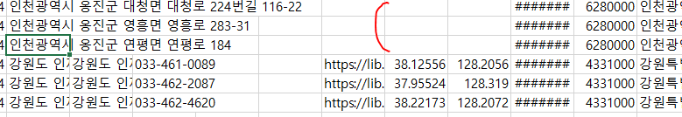
문제점1
경도, 위도가 없음 – 결측치 처리

Slide 13
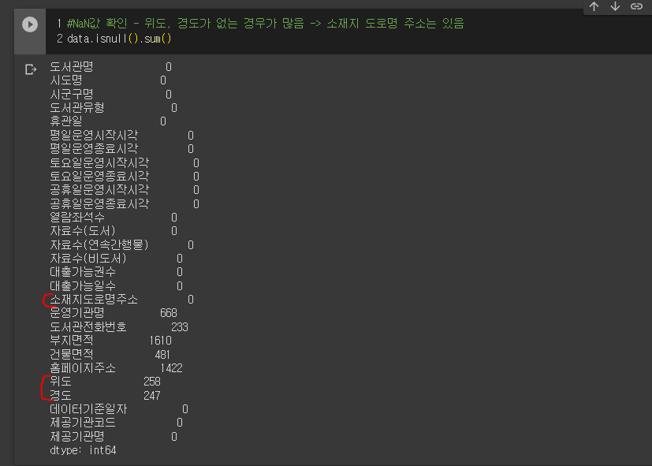
문제점1-1
경도, 위도가 없음 – 결측치 처리

Slide 14
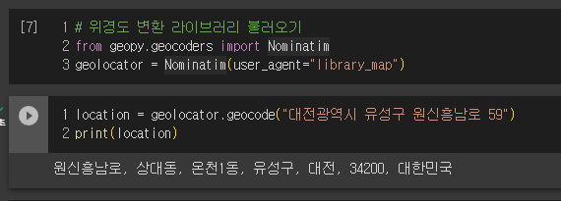
해결방법1-1
경도, 위도가 없음 -> geopy 라이브러리 사용
해결 방법 : 소재지도로명주소 사용하여 경도, 위도 를 찾는다.
geopy 라이브러리 사용

Slide 15
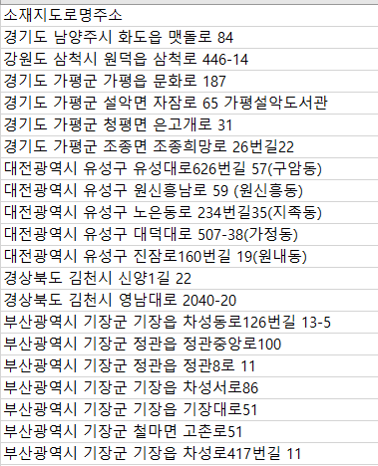
문제점1-2
가지고 있는 주소 데이터로 조회가 안됨
csv파일로 제공해주는 주소 데이터로는 조회가 되지 않는 것이 있다.
(문제점 발생)

Slide 16
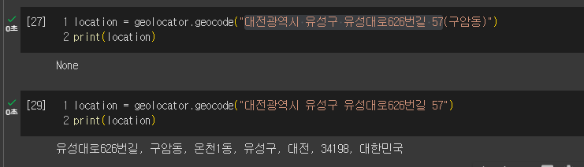
해결방법1-2
가지고 있는 주소 데이터로 조회가 안됨 -> 가공해야 함
csv 데이터에 있는
대전광역시 유성구 유성대로626번길 57(구암동) – 조회안됨
대전광역시 유성구 유성대로626번길 57
-> 가공 후 조회가 된다.

Slide 17
해결방법1-2
주소 데이터를 조회가 되게끔 가공하자 – 정규표현식
조회가 되게끔 적절하게 바꿔볼까? => 정규표현식 사용
데이터를 하나씩 대입해보면서 조회가 되는 경우의 규칙을 찾아본다.
========= 찾은 규칙 =========
1. 괄호와 괄호 뒷부분 다 지우기
2. '(숫자)번길', '(숫자)길' 앞에 띄어쓰기를 지운다.
3. 번길 뒤에 숫자가 있을 경우 띄어쓰기를 한다
4. 쉼표(,)와 쉼표 뒷부분 다 지우기
5. (숫자)층, (숫자)동 붙은거 뒷부분은 다 지우기
6. 아파트, 복지관이 붙은 단어와 단어의 뒷부분 지우기
7. 숫자 앞에 띄어쓰기 없으면
8. 앞뒤에 strip()함수 써서 띄어쓰기 제거하기

Slide 18
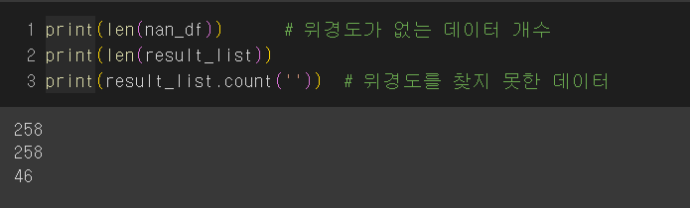
문제점1-3
위경도 구하지 못함
정규표현식을 사용해 가공하여도 위경도를 찾지 못하는 데이터가 있음
나오지 않는 예시 : 경상남도 사천시 사남면 조동길 49-30

Slide 19
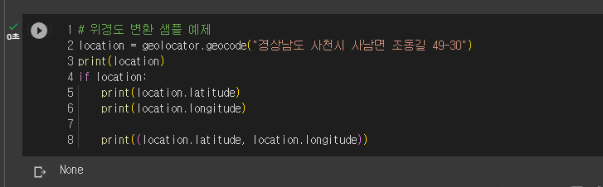
문제점1-3
위경도 구하지 못함
못찾는 예시 :
- 경상남도 사천시 사남면 조동길 49-30,
- 경기도 안성시 공도읍 대림동산길 38 등..

Slide 20
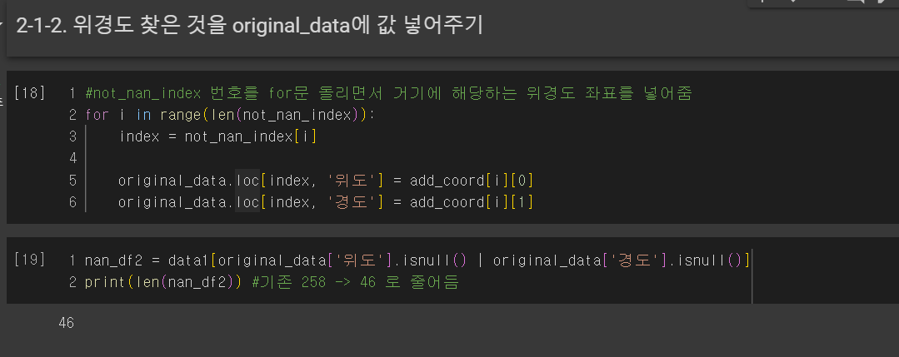
해결방법1-3
수작업
찾지 못하는 데이터 46개를 엑셀 파일로 다운받은 후,
수작업으로 찾고 다운받은 엑셀에 값을 채워넣은 후 읽어와서
데이터프레임에 값 채우기

Slide 21
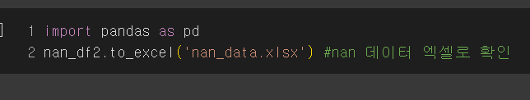
해결방법1-3
수작업
찾지 못하는 데이터 46개를 엑셀 파일로 다운받은 후,
수작업으로 찾고 다운받은 엑셀에 값을 채워넣은 후 읽어와서
데이터프레임에 값 채우기

Slide 22
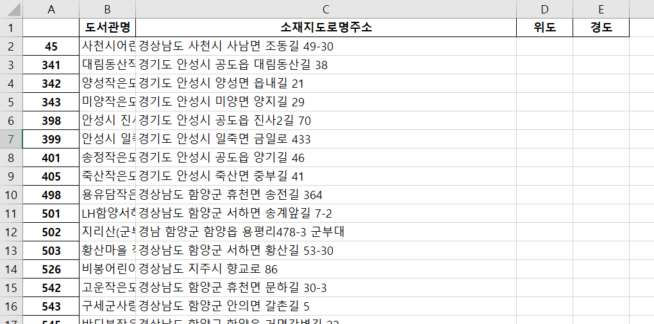
해결방법1-3
수작업

Slide 23
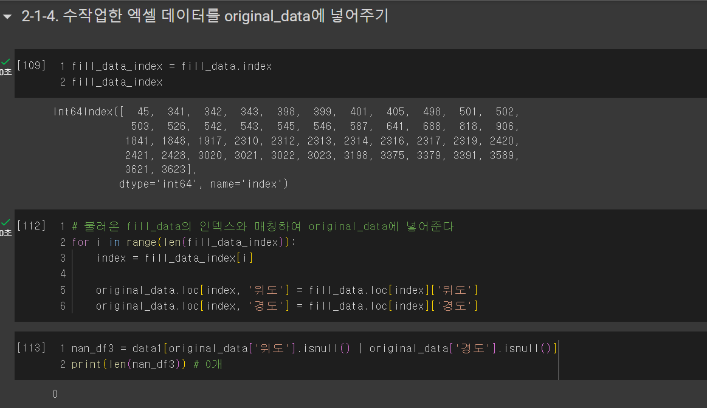
해결방법1-3
수작업

Slide 24
데이터 전처리
이상치 확인 / 처리

Slide 25
문제점2
matplotlib 한글 깨짐
해결방법 : 구글링하여 해결함
https://www.whatwant.com/entry/matplotlib-hangul-colab-local

Slide 26
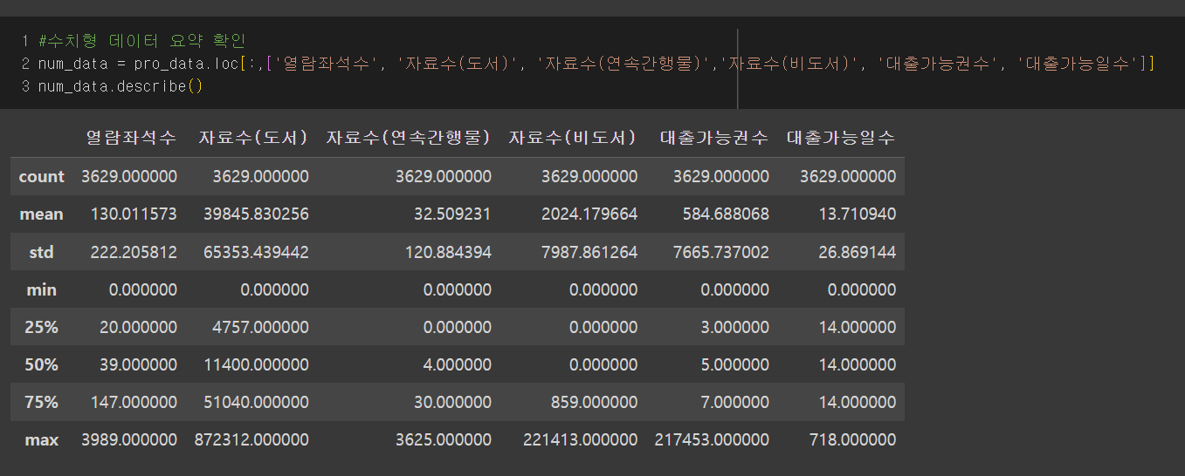
통계수치 확인

Slide 27
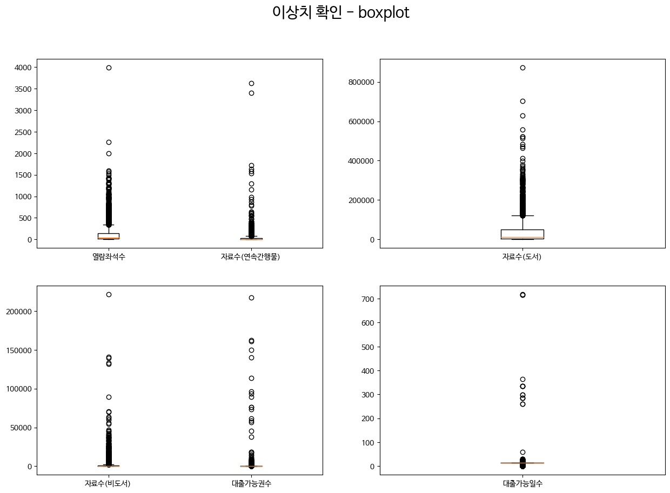
이상치 확인
상자그림으로 확인 - 너무 많은 이상치가 있다..

Slide 28
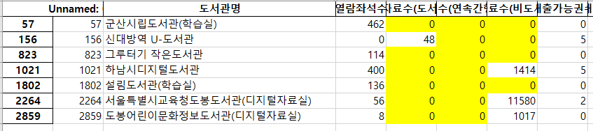
이상치 확인
자료수(도서수)
자료수(도서수) < 100 을 찾아 엑셀로 다운로드 받아서 확인하였더니…
학습실과 디지털 도서관(자료실)의 경우 자료수가 나오지 않는다
-> 도서관 유형별로 확인할 필요가 있음
-> 도서관 유형에 따라서 다르게 분포되어 있을 수 있음

Slide 29
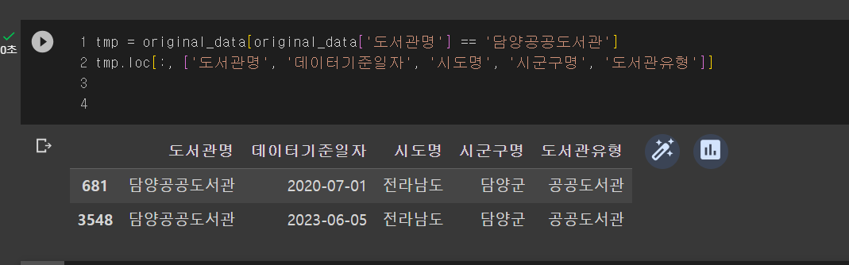
이상치 확인
같은 도서관 중복
데이터기준일자가 달라서 같은 도서관이 2개 이상 뜨는 경우가 있음
-> groupby 로 중복 건수 확인

Slide 30
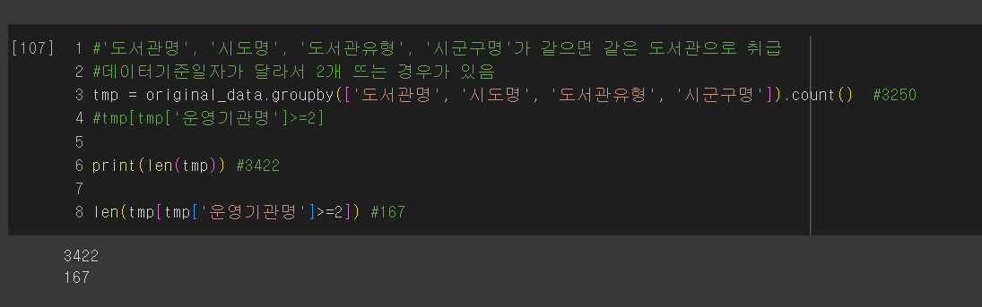
이상치 확인
같은 도서관 중복
데이터기준일자가 달라서 같은 도서관이 2개 이상 뜨는 경우가 있음
-> groupby 로 중복 건수 확인

Slide 31
참고 사이트
정규표현식 예제 - https://nachwon.github.io/regular-expressions/
정규표현식 테스트 - https://regex101.com/r/uufrWr/1
주소 경위도 확인 - https://address.dawul.co.kr/index.php
주소 경위도 확인 - https://www.google.co.kr/maps
matplotlib 한글깨짐 이슈 - https://www.whatwant.com/entry/matplotlib-hangul-colab-local
folium 사용 - https://teddylee777.github.io/visualization/folium/

